Slide 1
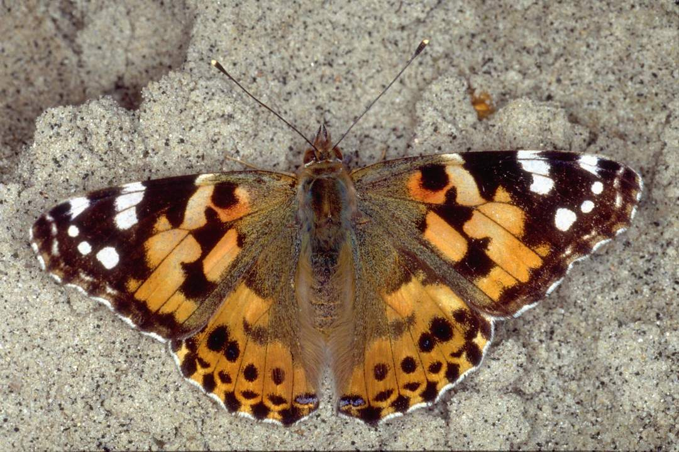


Slide 2
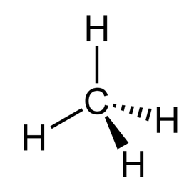



Principe de Curie :
Lorsque certaines causes produisent certains effets, les éléments de symétrie des causes doivent se retrouver dans les effets produits.
Autre formulation : L’effet a au moins les symétries des causes
Contraposée : Lorsque certains effets révèlent une certaine dissymétrie, cette dissymétrie doit se retrouver dans les causes qui lui ont donné naissance
Réciproque est fausse ! Ce n’est pas parce que les effets ont certaines symétries que les causes l’auront aussi.
$$\vec{E}$$
Cas général :
Dans le cas du méthane : $\vec{p}=α\vec{E}$
Isotropie de la polarisabilité alors que la molécule de méthane n’est pas isotrope

Slide 3




$$dq=λdz$$
Invariances : $\vec{E}=\vec{E}(r)$
Réflexion : $\vec{E}=E\left(r\right){\vec{u}}_{r}$
Théorème de Gauss :$\vec{E}=\frac{λ}{2πrε_{0}}{\vec{u}}_{r}$

Slide 4
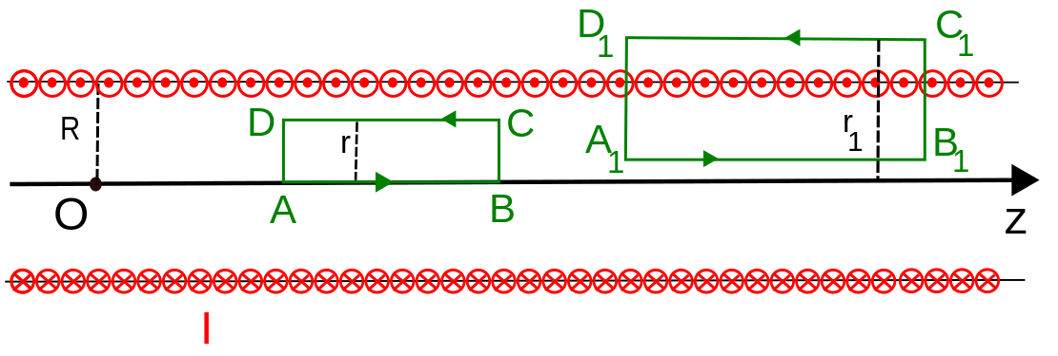


$$\vec{B}=μ_{0}nI$$
$$\vec{B}=\vec{0}$$

Slide 5
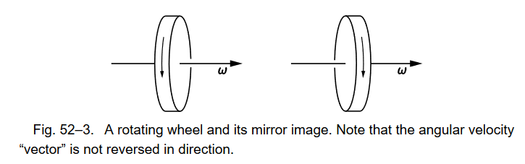

Slide 6
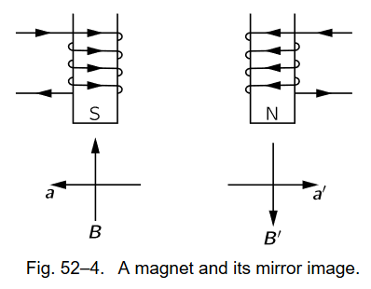

Slide 7
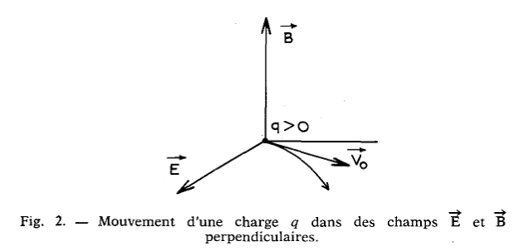

Slide 8
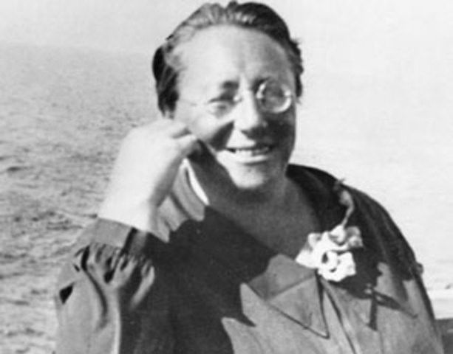
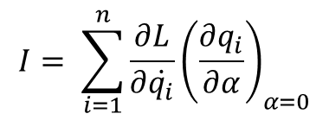
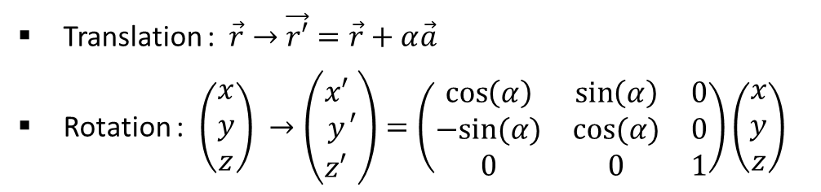
Théorème de Nœther (1918) : A toute symétrie du lagrangien correspond une quantité qui est conservée.
Autre formulation : A toute transformation infinitésimale qui laisse le lagrangien invariant est associée une grandeur conservée.
$$\begin{aligned}&I= \sum_{i=1}^{n}{\frac{∂L}{∂\dot{q_{i}}}{\left(\frac{∂q_{i}}{∂α}\right)}_{α=0}}\#\end{aligned}$$
Emmy Nœther (1882-1935)
Exemple de Transformation continue :
Translation : $\vec{r}→\vec{r′}=\vec{r}+α\vec{a}$
Rotation : $\left(\begin{matrix}x \\ y \\ z\end{matrix}\right) →\left(\begin{matrix}x′ \\ y \\ z′\end{matrix}′\right)=\left(\begin{matrix}\cos\left(α\right) & \sin\left(α\right) & 0 \\ −sin⁡(α) & cos⁡(α) & 0 \\ 0 & 0 & 1\end{matrix}\right)\left(\begin{matrix}x \\ y \\ z\end{matrix}\right)$

Slide 9
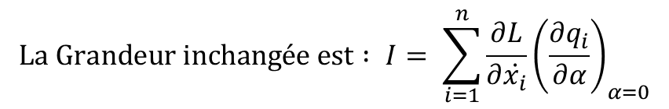
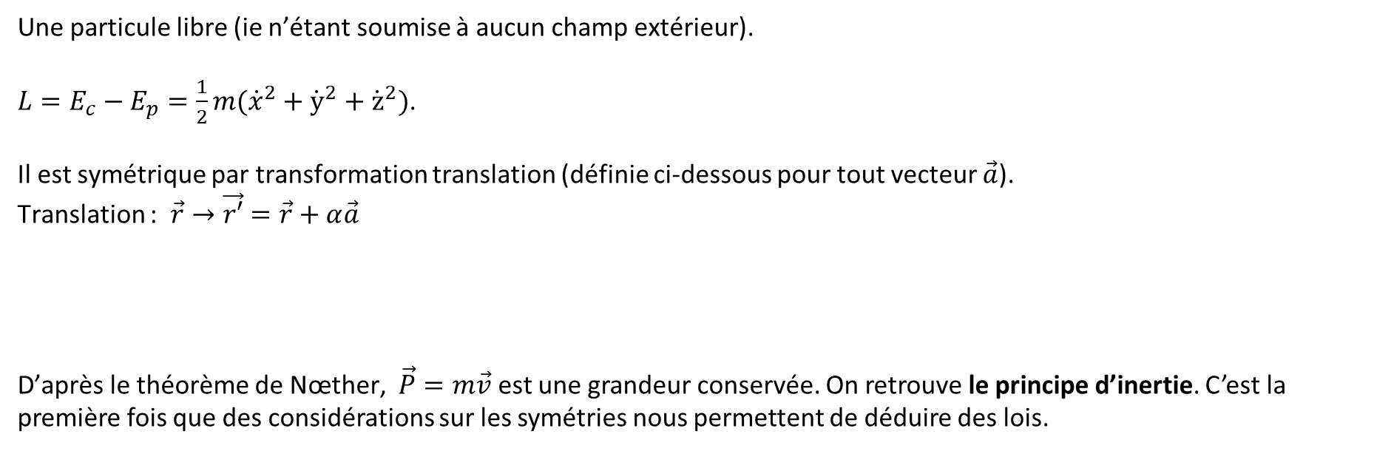
Symétrie du lagrangien par translation
Une particule libre (ie n’étant soumise à aucun champ extérieur).
$L=E_{c}−E_{p}=\frac{1}{2}m({\dot{x}}^{2}+{\dot{y}}^{2}+{\dot{z}}^{2})$.
Il est symétrique par transformation translation (définie ci-dessous pour tout vecteur $\vec{a}$).
Translation : $\vec{r}→\vec{r′}=\vec{r}+α\vec{a}$
D’après le théorème de Nœther, $\vec{P}=m\vec{v}$est une grandeur conservée. On retrouve le principe d’inertie. C’est la première fois que des considérations sur les symétries nous permettent de déduire des lois.
$$\begin{aligned}La Grandeur inchangée est : &I= \sum_{i=1}^{n}{\frac{∂L}{∂\dot{x_{i}}}{\left(\frac{∂q_{i}}{∂α}\right)}_{α=0}}\#\end{aligned}$$

Slide 10
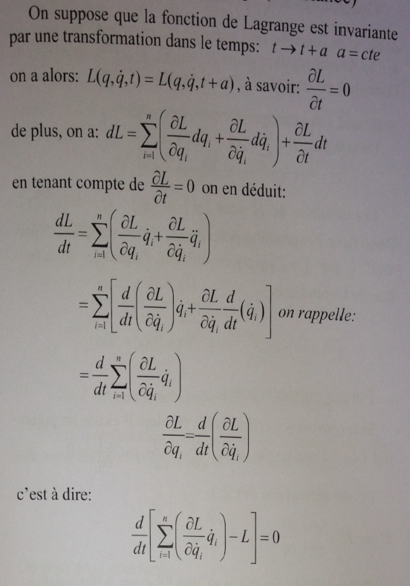

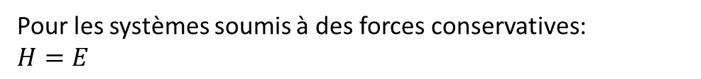
Symétrie par translation dans le temps
Pour les systèmes soumis à des forces conservatives:
$H=E$

Slide 12
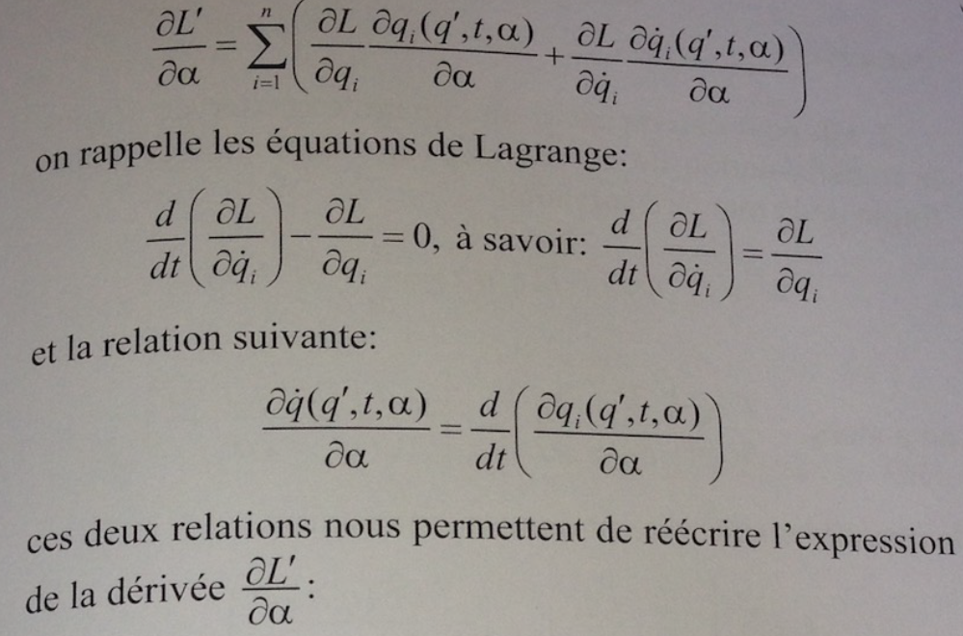
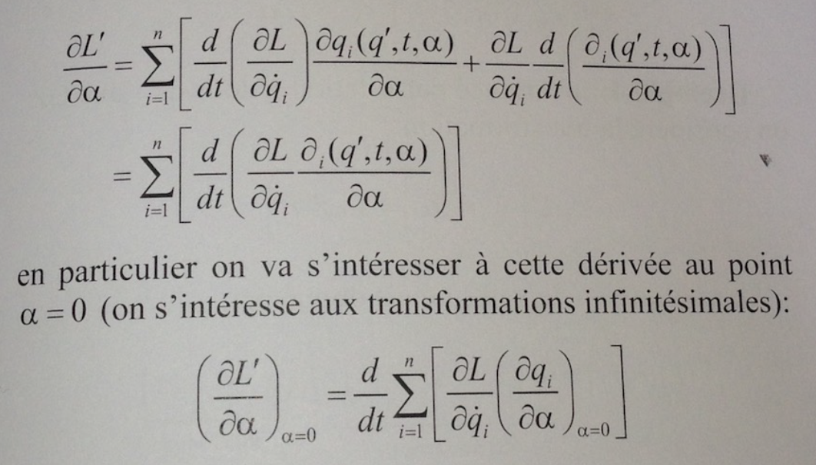
Démonstration du théorème de Nœther:

Slide 13
